Slide 1
Cursus spellen
Paragraaf 10 t/m 13

Slide 2
Wat weten we al?
Par 7 Liggend streepje:
koppelteken, weglatingsteken en afbreekteken:
zo-even, voor- en nadelen
Par 8 Trema:
Om problemen met de uitspraak te voorkomen:
vacuüm, fobieën
Par 9 Apostrof
Weggelaten letters te vervangen, weggelaten bezits-s, uitspraakproblemen bij meervoud en bezitsaanduiding, in afleidingen van afkortingen en letter- en cijferwoorden, verkleindwoorden op -y
`s-Hertogenbosch
Els`plannen
Jarno`s Ipad
Vwo`er
Baby` tje

Slide 3
Wat gaan we deze les doen?
Par 10 Accenten
Par 11 Getallen
Par 12 Sommige of sommigen?
Par 13 Probleemwoorden

Slide 4
Par 10 Accenten
Er zijn drie accenttekens:
1.Accent aigu (streepje voorover é)
2.Accent grave (streepje achterover è)
3.Accent circonflexe (dakje ê)
Accenttekens komen eigenlijk alleen voor bij de letter –e.
Bij enkele woorden ook op andere letters: maîtresse, twee à drie letters,

Slide 5
accenten
Omdat het Nederlands van huis uit geen taal met dit soort accenten is, zijn bij veel woorden de Franse accenten in het Nederlands verdwenen. Deze woorden worden zoveel gebuikt dat we ze aangepast hebben aan de Nederlandse spellingsregels:
abonnee (Frans: abonné)
aperitief (Frans: apéritif)
controle (Frans: contrôle)
Toch is het niet altijd het geval want sommige woorden behouden wel hun Franse variant (zoals café), ondanks de inburgering. Bij twijfel altijd het Groene Boekje raadplegen!! www.woordenlijst.org

Slide 6
Accent aigu
Dit teken op de enkele –e geeft de uitspraak –ee zoals in het woord been.
Voor de uitspraak is het accent dus NIET nodig als de –e in een open lettergreep staat: be-nen. Je spreekt hem dan sowieso als uit als een –ee.
Waneer dan wel?
Alleen bij Franse woorden met een enkele eind –e behoudt dit accentteken:
Wel: comité, defilé , coupé, evacué
Niet: dEmarreren, dEpot, dErailleur

Slide 7
Accent grave
Wanneer gebruik je een accent grave (`)?
Het accent grave, dat naar linksboven wijst (`) wordt alleen gebruikt:
1.bij woorden uit het Frans waar dit accent ook staat: à la crème
2.Om aan te geven dat een letter als korte e moet worden uitgesproken: hè, blèren

Slide 8
Accent aigu als nadrukteken
Als je een lettergreep of woord extra nadruk wilt geven, kun je een 'accent aigu' gebruiken. Dat is het accent dat naar rechtsboven wijst (´). Het klemtoonteken wijst altijd dezelfde kant op, ook bij korte en stomme klanken, zoals in 'én' en 'dé'.
Bijvoorbeeld:
We gaan naar het zwembad én naar de speeltuin!
Koop nú nieuwe loten.
Frans Langer, dé behanger.
We hebben daar zó lang staan wachten.
Niet lanterfanten, wérken!
Inleveren vóór 1 december.

Slide 9
Ceddille ç (alt+135)
Wanneer gebruik je een cedille onderaan de c (ç)?
De cedille zorgt ervoor dat de -c als een –s klinkt, wanneer die voor een -a of een -u staat:
Curaçao
reçu

Slide 10
Paragraaf 11 Cijfers
Gebruik cijfers:
Bij getallen boven de twintig, uitgezonderd de ronde getallen:
‘Er is 27 miljard nodig om de honger in Afrika op te lossen’
Het verkeer eiste vorig jaar 956 dodelijke slachtoffers’
Bij maten, gewichten, bedragen, data, adressen en rekeningnummers
25 meter, 45 kilo, 56 euro, 5 mei, Bakenbergseweg 76,
LET OP: schrijf breuken los behalve in een samenstelling! Drie vierde, vijf zesde, maar driekwartsmaat.

Slide 11
Paragraaf 11 Cijfers
Gebruik letters:
Bij getallen tot en met twintig en voor de tientallen
zeven, vijftien, twintig, dertig, veertig
Voor getallen als honderd, duizend, miljoen, miljard en biljard.
Dit bedrijf maakte vorig jaar zestien miljard euro winst.

Slide 12
Paragraaf 12 Sommige of sommigen?
Schrijf woorden als sommige, enkele, vele, beide met een –e:
*Wanneer ze bijvoeglijk gebruikt worden:
Enkele kopjes koffie, sommige jongens, beide leerlingen
*Wanneer ze verwijzen naar naar zaken of dieren:
Enkele koeien zijn ziek. Beide computers waren stuk. Sommige stoelen hebben drie poten.

Slide 13
Paragraaf 12 Sommige of sommigen?
Schrijf woorden als sommigen, enkelen, velen, beiden met –en:
*Wanneer ze zelfstandig én verwijzen naar personen:
-Enkelen waren te laat voor de les.
-Sommigen vinden het maar raar dat je dan na moet blijven.
-Velen zijn het er gelukkig wel mee eens.

Slide 14
Paragraaf 12 Sommige of sommigen?
Let op!
Soms lijkt het alsof ze zelfstandig gebruikt worden terwijl dit niet zo is:
*De leerlingen waren teleurgesteld over hun cijfer terwijl sommige (leerlingen) dat niet waren.
*Enkele studenten gingen naar de bar, andere (studenten) gingen naar bed.
*De docenten waren bijna allemaal aanwezig, terwijl enkele (docenten) te laat waren.

Slide 15
Paragraaf 13 Probleemwoorden
Bij sommige woorden twijfel je altijd aan de schrijfwijze. Dit zijn vaak woorden die niet regelmatig voorkomen. Gok dan niet, maar zoek het op!!
Honderd beruchte probleemwoorden:

Slide 16
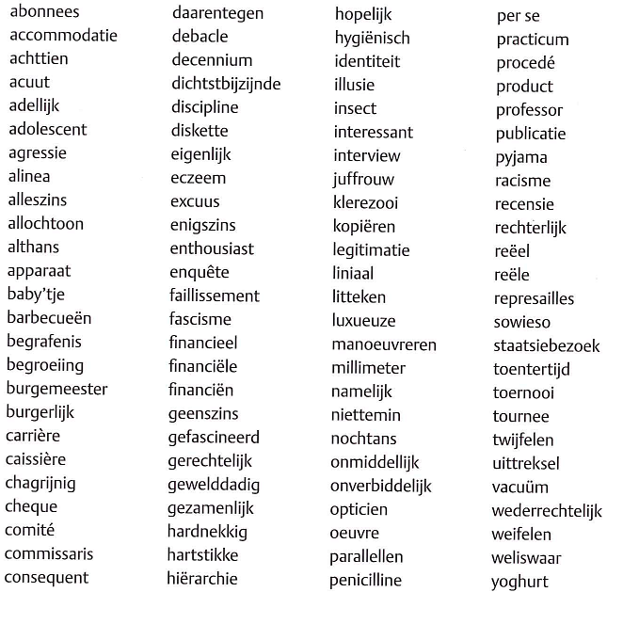

Slide 17
Huiswerk
Maken blz 236 t/m 240 opdracht 16 t/m 22

